Slide 1
Program Studi
Teknik Industri UMM
SOSIALISASI
TUGAS AKHIR
2024
Kunjungi Situs Web Kami
https://industri.umm.ac.id/

Slide 2
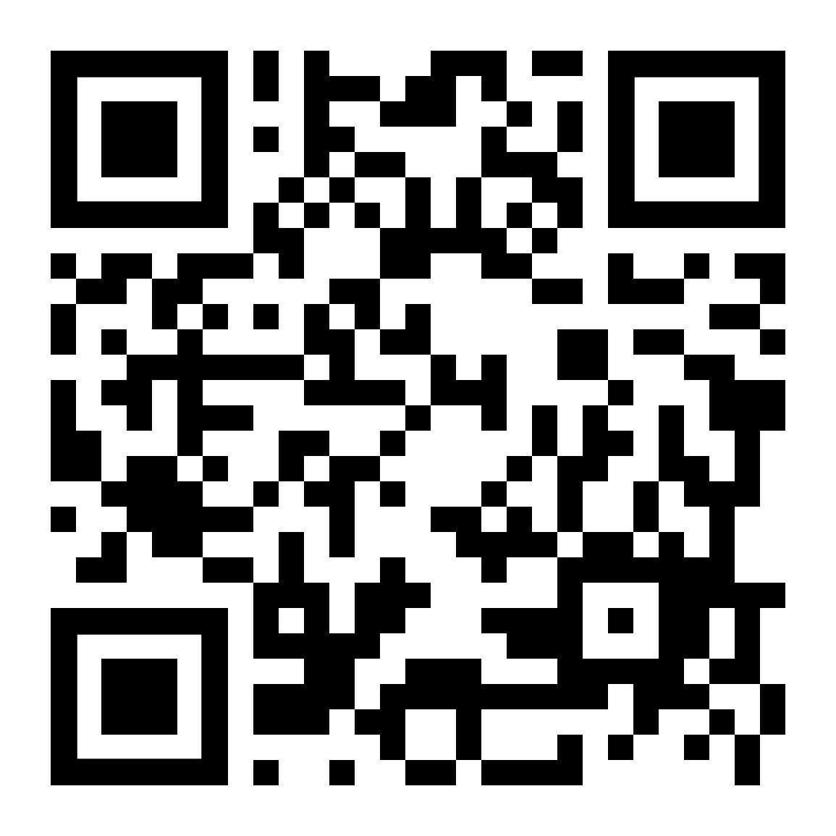

Slide 3
Program Studi
Teknik Industri UMM
SYARAT MEMPROGRAM SKRIPSI
Telah Lulus 120 SKS (wajib untuk MK Metodologi Penelitian)
Telah atau sedang menempuh Praktek Kerja Nyata (PKN)
Telah atau sedang menempuh Kuliah Kerja Nyata (KKN)

Slide 4
Program Studi
Teknik Industri UMM
SYARAT AKADEMIK PENGAJUAN DOSEN PEMBIMBING
1. Mengajukan judul skripsi kepada dosen KBK
2. Lulus semua mata kuliah berpraktikum
3. Lulus PKN atau sudah seminar PKN
4. Lulus KKN atau sudah menempuh KKN
5. Lulus Praktikum Autocad dan Autodesk
8. Lulus Matakuliah 120 SKS

Slide 5
Program Studi
Teknik Industri UMM
BERKAS ADMINISTRASI PENGAJUAN DOSEN PEMBIMBING
1.Scan Lembar judul skripsi yang telah disetujui oleh dosen KBK
2.Scan Kwitansi skripsi (pembayaran min. 50%)
3.Scan Kwitansi logbook skripsi
4.Scan Kwitansi jurnal Teknik Industri
5.Scan KSM terakhir
6.Scan Surat puas (PKN, praktikum, Autocad, Autodesk)
7.Scan Sertifikat KKN (transkrip/KRS memprogram KKN)

Slide 6
Program Studi
Teknik Industri UMM
PROSEDUR MENDAPATKAN DOSEN PEMBIMBING SKRIPSI
Telah mengajukan usulan judul skripsi dan disetujui oleh ketua KBK. (pengambilan judul disesuaikan dengan MK yang telah ditempuh).
Mengajukan calon dosen pembimbing skripsi dengan mengisi form pengajuan dosen pembimbing skripsi di website, dengan periode pengajuan calon dosen pembimbing adalah maksimal 4 kali per semester, yaitu awal semester, dan 1 minggu sebelum ujian tengah semester, 2 minggu sebelum UAS, dan setelah Ujian Akhir Semester.
Mengajukan calon dosen pembimbing skripsi maksimal 2 orang dengan persyaratan dosen pembimbing I minimal bergelar magister (S2) atau mempunyai kepangkatan minimal Lektor, serta memiliki kepakaran sesuai dengan judul yang diajukan.
Penentuan dosen pembimbing ditentukan koordinator skripsi berdasarkan pertimbangan ketua jurusan dan disahkan oleh dekan fakultas teknik, dan akan diumumkan maksimal 2 minggu setelah pengajuan, 2 minggu setelah ujian tengah semester atau 3 minggu setelah Ujian Akhir Semester.

Slide 7
Program Studi
Teknik Industri UMM
KOORDINATOR BIDANG KEAHLIAN (KBK)
Optimasi Sistem Industri (OSI)
Organisasi Manajemen Industri (OMI)
DANA MARSETIYA UTAMA, S.T., M.T.
DR. THOMY EKO SAPUTRO, ST., M.SC
DIAN PALUPI RESTUPUTRI, ST, M.T
TEGUH BAROTO, S.T., M.T.

Slide 8
Program Studi
Teknik Industri UMM
PEMBIMBINGAN
Wajib konsultasi judul ke Pembimbing I dan II
Proses pembimbingan dilakukan minimal 1 minggu sekali untuk masing – masing dosen pembimbing.
Mahasiswa wajib mengisi lembar bimbingan skripsi dan log book pengerjaan skripsi
Pada saat bimbingan, mahasiswa wajib membawa buku/jurnal/literatur yang dipergunakan dalam penulisan skripsi.
Mahasiswa diperbolehkan mendaftar ujian proposal skripsi apabila telah menyeleaikan Bab 1-3.
Mahasiswa dapat melanjutkan pengerjaan skripsi apabila telah melakukan revisi dari ujian proposal skripsi dan dibuktikan dengan tanda tangan persetujuan hasil revisi dari dosen pembimbing dan penguji.

Slide 9
Program Studi
Teknik Industri UMM
SYARAT ADMINISTRASI SEMINAR PROPOSAL
Scan Kwitansi lunas skripsi
Kwitansi asli cek plagiasi
Mengirimkan file bab 1-3 (format ZIP) ke email industriskripsi.umm@gmail.com
Scan Surat penelitian perusahaan/surat pernyataan
Berkas naskah (3 eksemplar) (map bening)
Logbook skripsi (TTD dilembar monitoring, lembar bimbingan, & lembar pengerjaan)
Melakukan pembimbingan minimal 4 kali pada setiap dosen pembimbing (ditunjukkan dengan log book)
Mengumpulkan lembar monitoring skripsi (log book) kepada koordinator skripsi min 1 bulan sekali.
Semua berkas dimasukkan ke map bening

Slide 10
Program Studi
Teknik Industri UMM
SYARAT ADMINISTRASI SIDANG SKRIPSI
Mengisi SKPI di academicreport.umm.ac.id
Scan Simutu
Scan Sertifikat SKPI
Mengisi formular pendaftaran sidang
Scan Kwitansi lunas skripsi
Scan Kwitansi asli cek plagiasi sempro
Scan Kwitansi asli perpanjangan skripsi
Mengirimkan file bab 1-6 (format ZIP) ke email industriskripsi.umm@gmail.com
Scan Surat penelitian perusahaan
Berkas naskah (4 eksemplar) (map bening)
Logbook skripsi (TTD dilembar monitoring, lembar bimbingan, & lembar pengerjaan)
Melakukan pembimbingan minimal 8 kali pada setiap dosen pembimbing (ditunjukkan dengan log book)
Mengumpulkan lembar monitoring skripsi (log book) kepada koordinator skripsi min 1 bulan sekali.

Slide 11
Program Studi
Teknik Industri UMM
SYARAT ADMINISTRASI SIDANG SKRIPSI
Masa pembimbingan skripsi paling lama 6 bulan atau 1(satu) semester, apabila dalam 6 bulan mahasiswa tidak dapat meyelesaikan skripsi, maka mahasiswa wajib mengikuti siding pertanggungjawaban untuk mengonfirmasi dan memberi penjelasan tidak terselesaikannya skrpsi dalam jangka waktu yang telah ditentukan. Berdasarkan penjelasan tersebut mahasiswa akan mendapatkan keputusan, dengan 2 alternatif keputusan yaitu :
Penambahan masa pembimbingan, keputusan ini diberikan jika mahasiswa telah menunjukkan kemajuan dalam pengerjaan dan dianggap sanggup menyelesaikan skripsi tersebut. Penambahan masa pembimbingan dilaksanakan dengan membuat perpanjangan SK pembimbing dan berlaku selama 6 bulan (1 semester).
Pembatalan skripsi, keputusan ini diberikan jika mahasiswa tidak menunjukkan kemajuan dalam pengerjaan dan dianggap tidak sanggup menyelesaikan skripsi tersebut. Pembatalan skripsi berarti bahwa mahasiswa wajib melakukan prosedur pengerjaan skripsi dari awal lagi (prosedur mendapatkan dosen pembimbing skripsi).

Slide 12
Program Studi
Teknik Industri UMM
Prosedur Pendaftaran di SIM-TA
Pendaftaran Skripsi

Slide 13
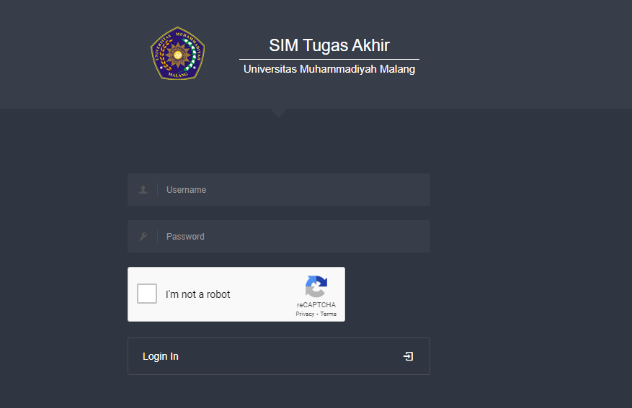
Program Studi
Teknik Industri UMM
Buka http://kuliah-ft.umm.ac.id/simta/
Masukkan Username (NIM) dan Password (PIC)

Slide 14
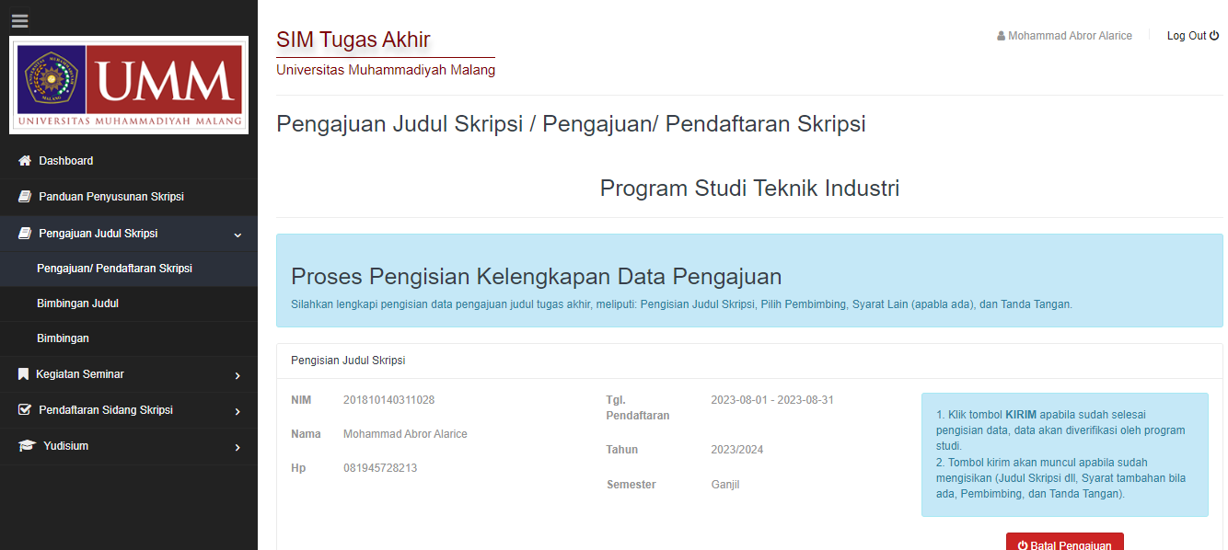
Program Studi
Teknik Industri UMM
3. Setelah masuk ke web SIM-TA, Klik Pengajuan Judul Skripsi kemudian Klik Pengajuan/Pendaftaran Skripsi

Slide 15
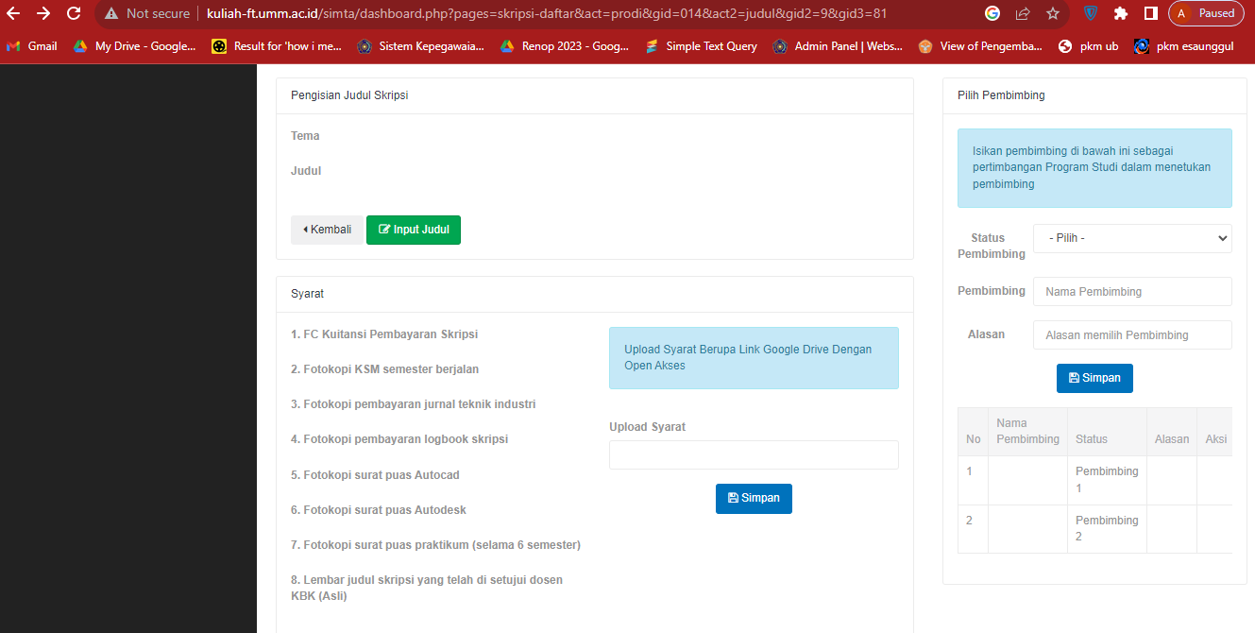
Program Studi
Teknik Industri UMM
3. Isikan data- data pengajuan skripsi

Slide 16
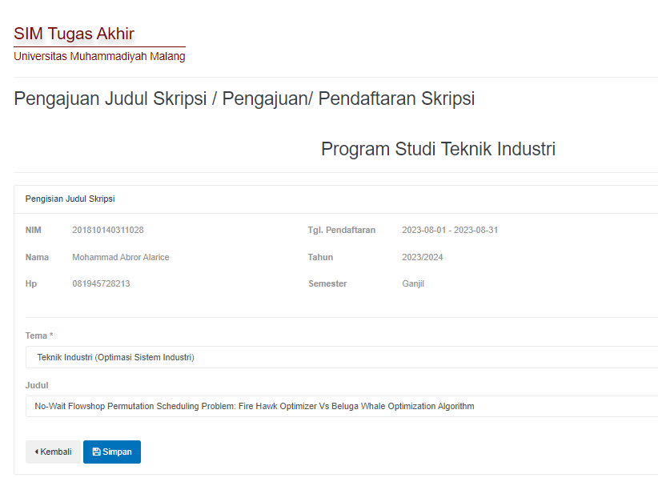
Program Studi
Teknik Industri UMM
4. Isikan Tema sesuai bidang keahlian dan Judul Skripsi

Slide 17
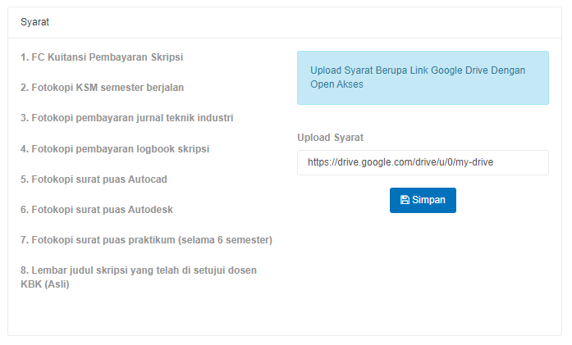
Program Studi
Teknik Industri UMM
5. Upload Berkas Persyaratan Administrasi Berupa Link Google Drive dengan Open Akses

Slide 18
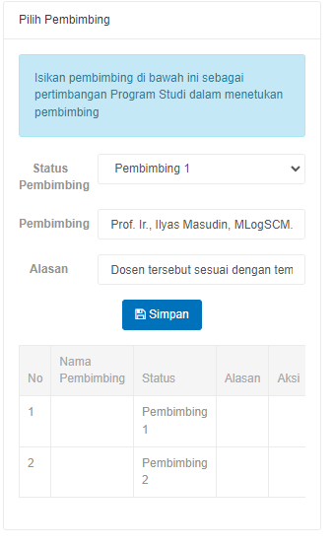
Program Studi
Teknik Industri UMM
6. Isikan pembimbing di bawah ini sebagai pertimbangan Program Studi dalam menetukan pembimbing,
7. Kemudian klik Simpan dan Kirim pengajuan
8. Tunggu hingga data terverifikasi

Slide 19
Program Studi
Teknik Industri UMM
Prosedur Pendaftaran di SIM-TA
Bimbingan Judul

Slide 20
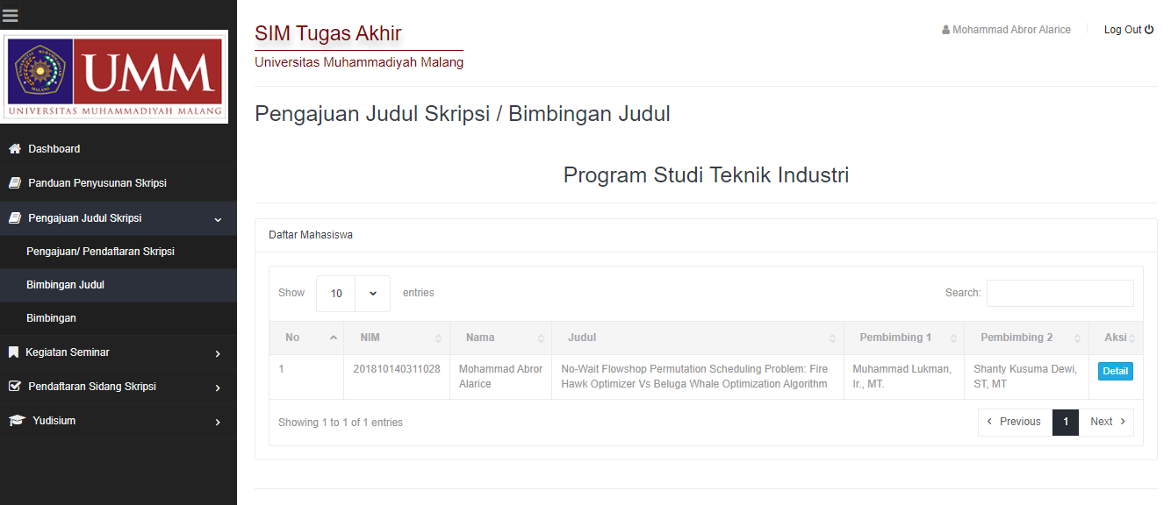
Program Studi
Teknik Industri UMM
Klik Pengajuan Judul Skripsi kemudian Bimbingan Judul
Kemudian Klik Detail

Slide 21
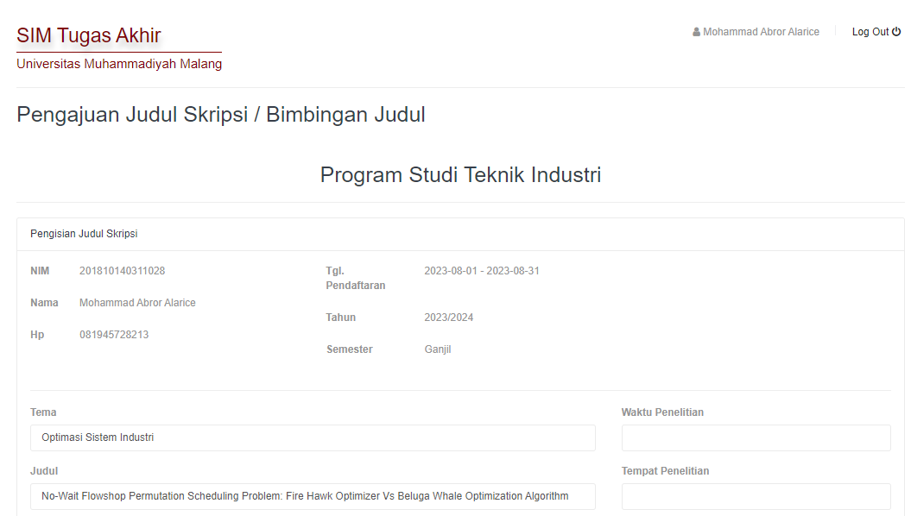
Program Studi
Teknik Industri UMM
Isikan Semua data – data terkait Judul Skripsi

Slide 22
Program Studi
Teknik Industri UMM
Prosedur Pendaftaran di SIM-TA
Bimbingan

Slide 23
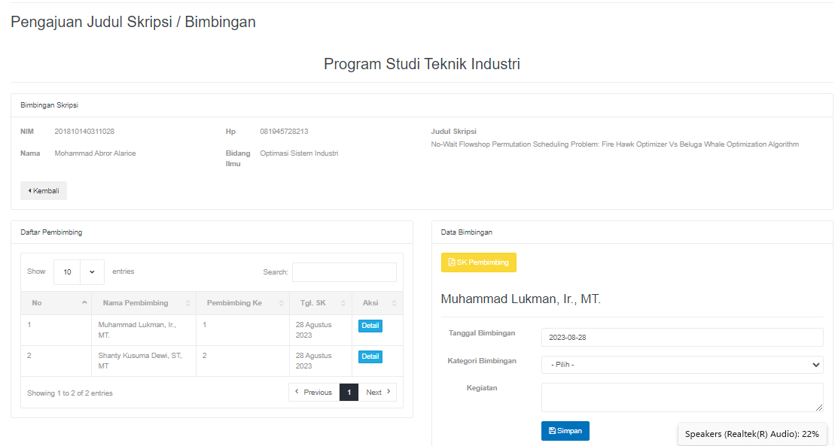
Program Studi
Teknik Industri UMM
Klik Pengajuan Judul Skripsi kemudian Bimbingan
Kemudian Klik tanda plus berwana hijau, kemudian klik detail
Pilih Dosen Pembimbing dan klik detail
Isikan progress bimbingan

Slide 24
Program Studi
Teknik Industri UMM
Prosedur Pendaftaran di SIM-TA
Pendaftaran Seminar Proposal

Slide 25
Program Studi
Teknik Industri UMM
Klik Kegiatan Seminar, kemudian Pendftaran seminar
Kemudian detail, dan klik daftar
Isikan syarat – syarat pengajuan seminar proposal

Slide 26
Program Studi
Teknik Industri UMM
Prosedur Pendaftaran di SIM-TA
Pendaftaran Sidang Skripsi

Slide 27
Program Studi
Teknik Industri UMM
Klik Pendaftaran sidang skripsi
Kemudian detail, dan klik daftar
Isikan syarat – syarat pengajuan Sidang skripsi

Slide 28
Program Studi
Teknik Industri UMM
KONTAK KAMI
industri.umm.ac.id
@industri.umm
industri@umm.ac.id
Jl. Raya Tlogomas No. 246 Malang - Jawa Timur
TERIMA KASIH

